Slide 1
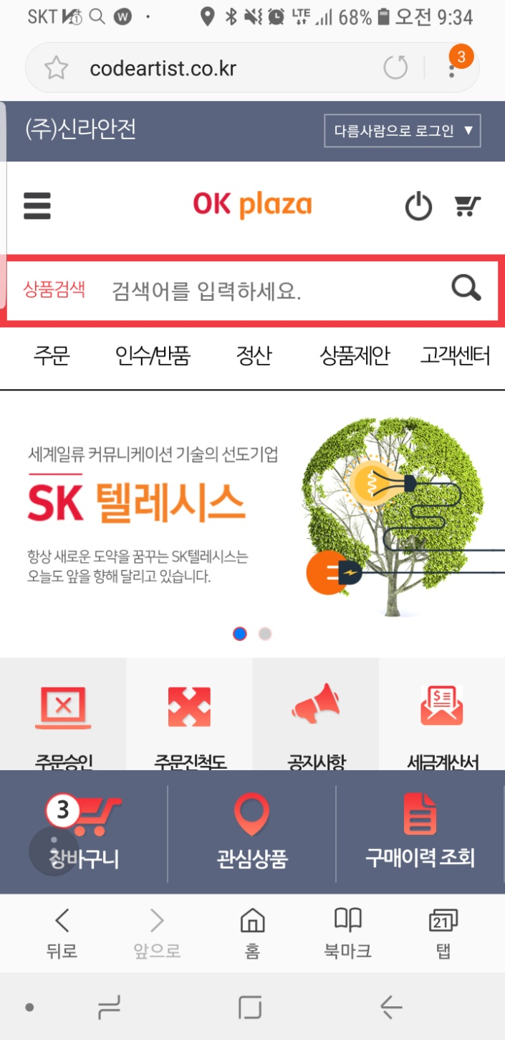
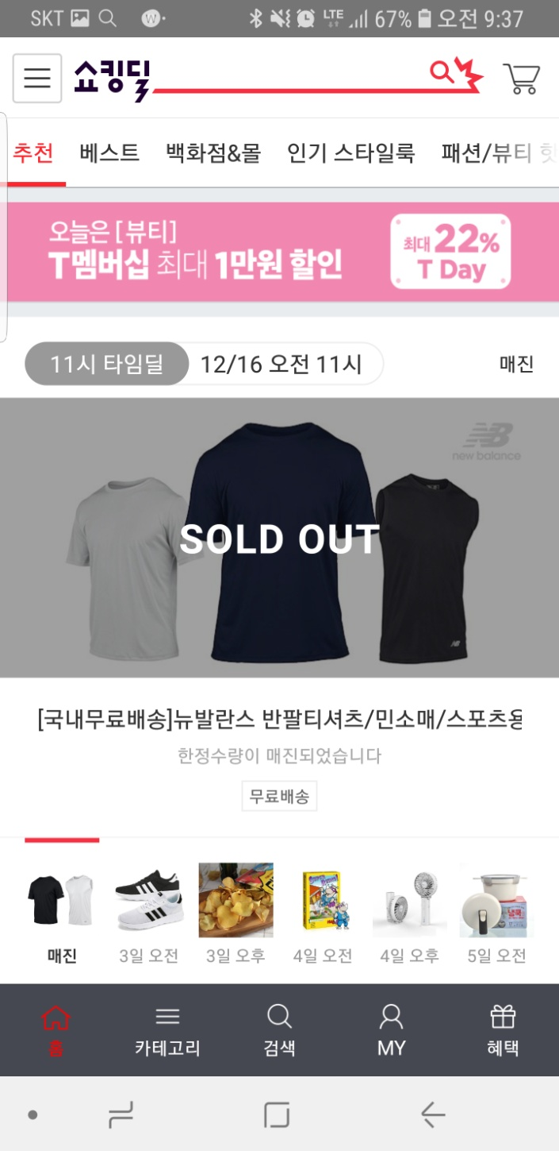
Okplaza
11번가
1. “조직이동 로그인”
으로 명칭 변경
2. 필드 간격 확대
삭제
여백 축소
마이페이지 기능
누락 ??
세로측 간격 축소

Slide 2
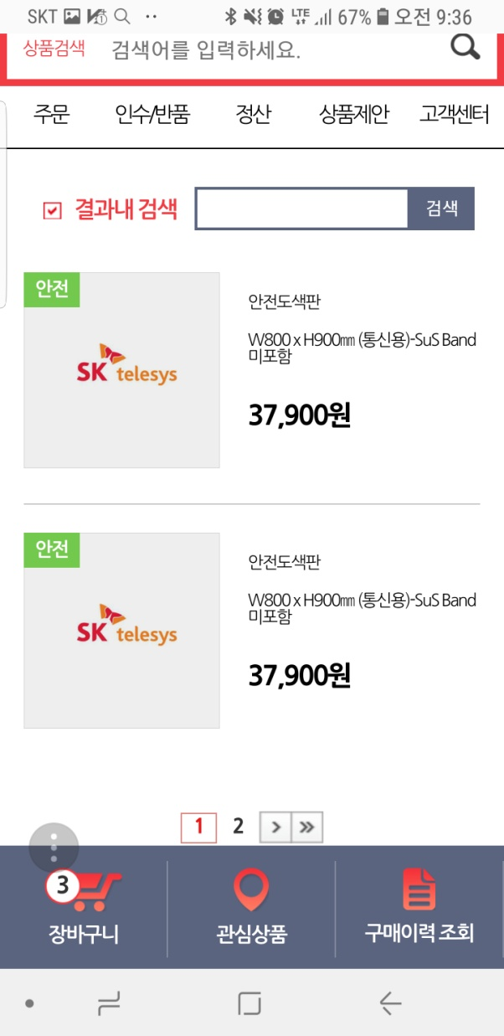
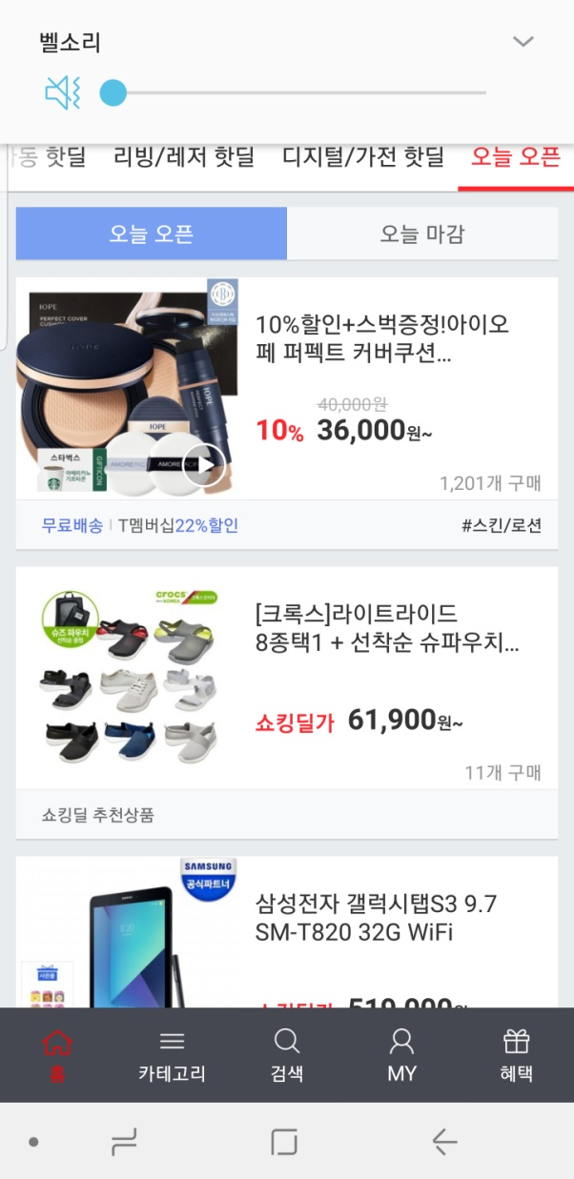
Okplaza
11번가
결과내
검색
상품명 글자크기 약간 확대 강조
여백 축소
상품코드 추가 반영
글자크기 약간 축소

Slide 3
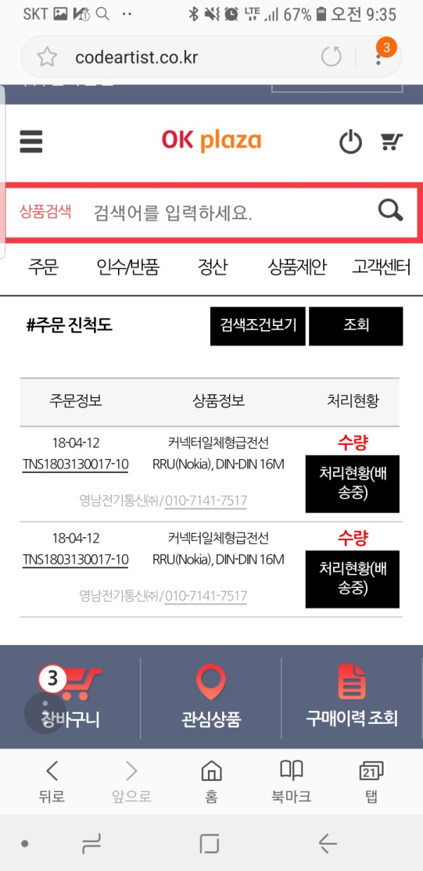
Okplaza
글자크기, 아이콘 약간 축소
아이콘 색상 “검정 → 회색(?)” 으로 변경
글자크기, 아이콘 약간 축소
아이콘 색상 “검정 → ?” 으로 변경
버튼처리 : 처리현황
(배송중)

Slide 4
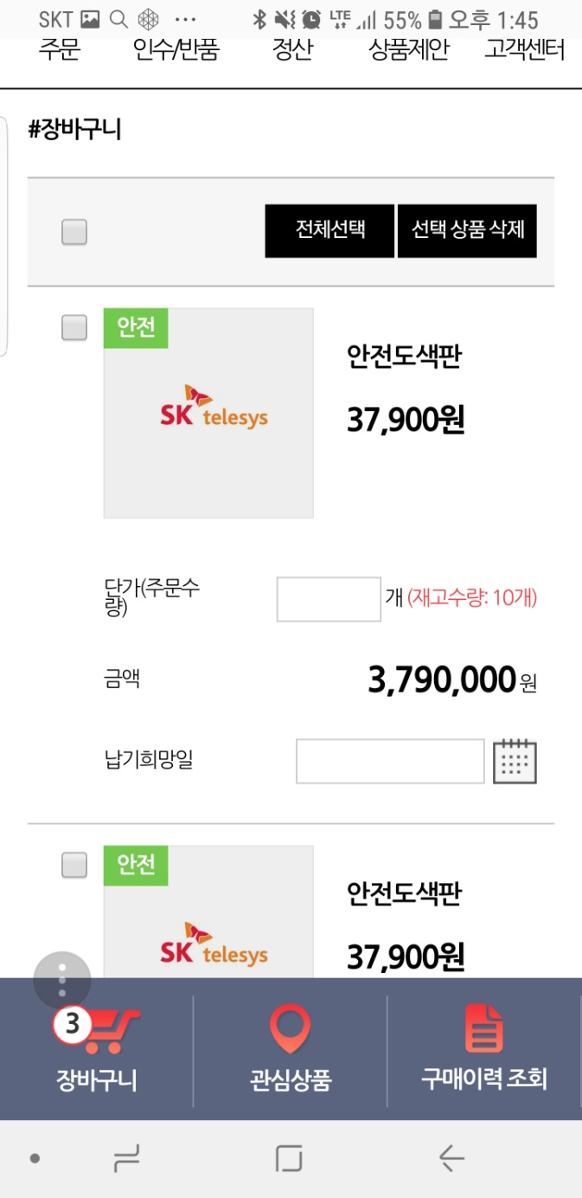
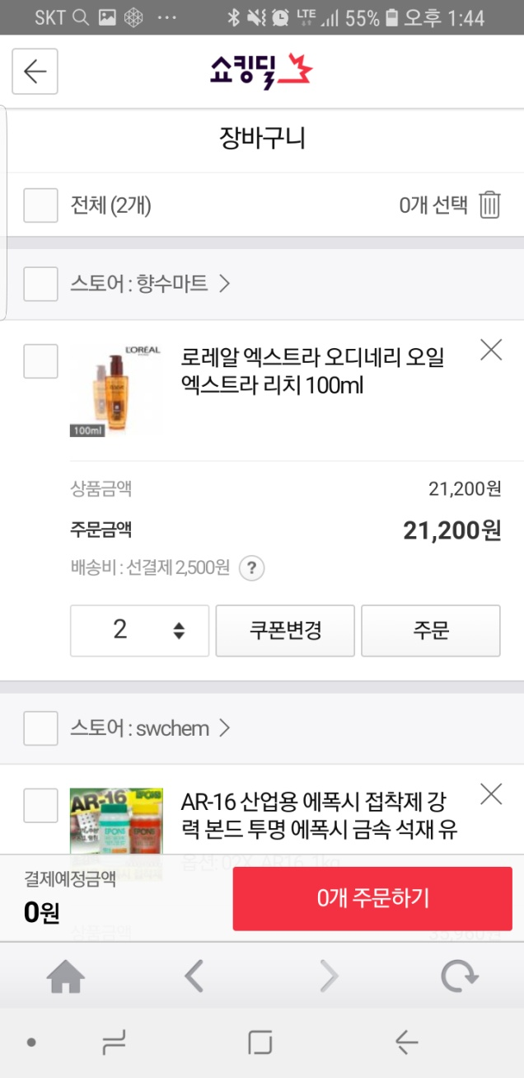

Okplaza
해당 사항이 있는 경우에만 활성화
여신현황 팝업 제공
주문제한
여신 현황
줄간격 축소
그림/글자 줄간격 축소
단가/주문금액 글자 축소
규격 반영
“단가(주문수량)
→ 주문 수량“으로 변경
대체 가능할까요?

Slide 5
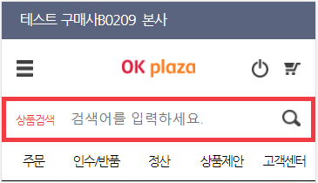

주문 20건
- 주문 취소하기
배송준비 5건
- 주문내역 확인
배송 5건
- 배송위치추적
인수대기 29건
인수대기 리스트
정산대기 27건
정산대기 리스트

